Slide 1
DDM
Exp1 individual analysis

Slide 2
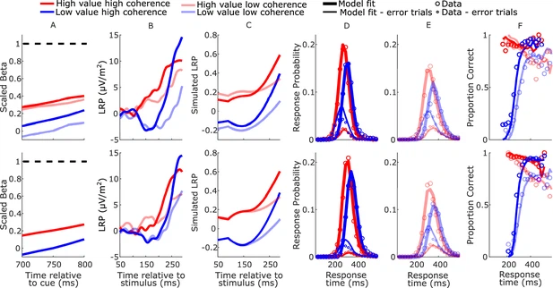
Example data and fit

Slide 3
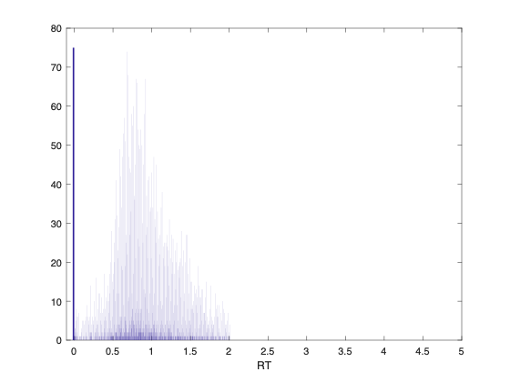
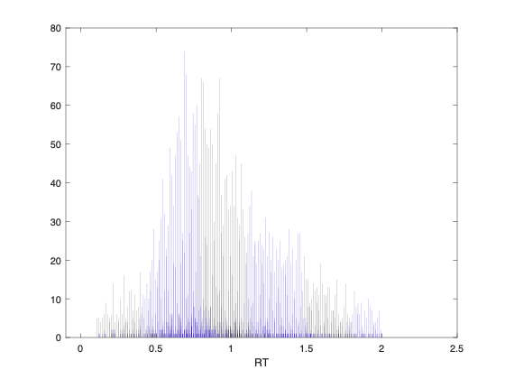
RT for all sub （0.1-2 ddl）

Slide 4
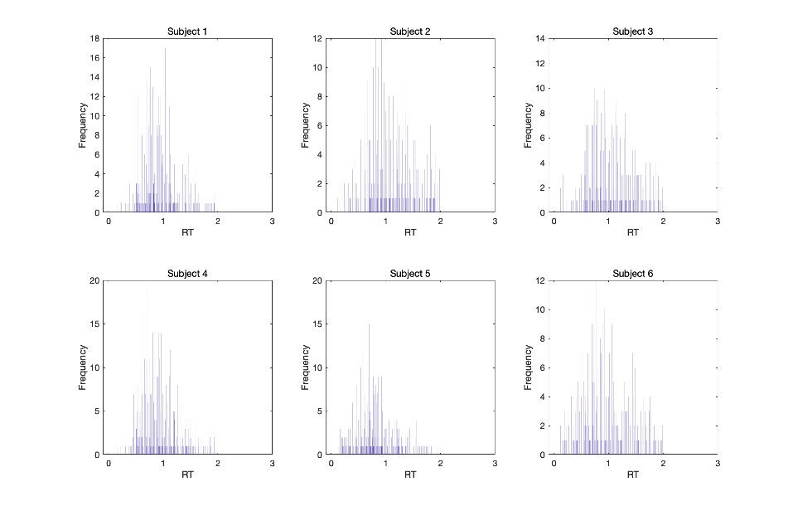
RT for sub 1-6

Slide 5
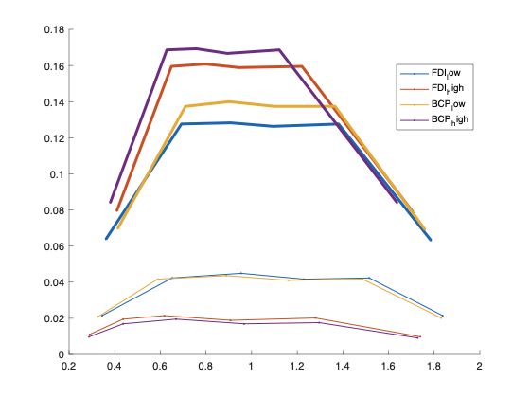
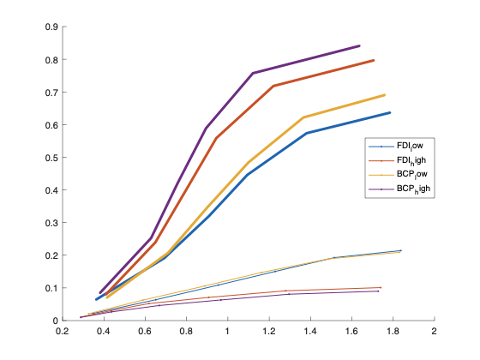
CDF and PDF for all data

Slide 6
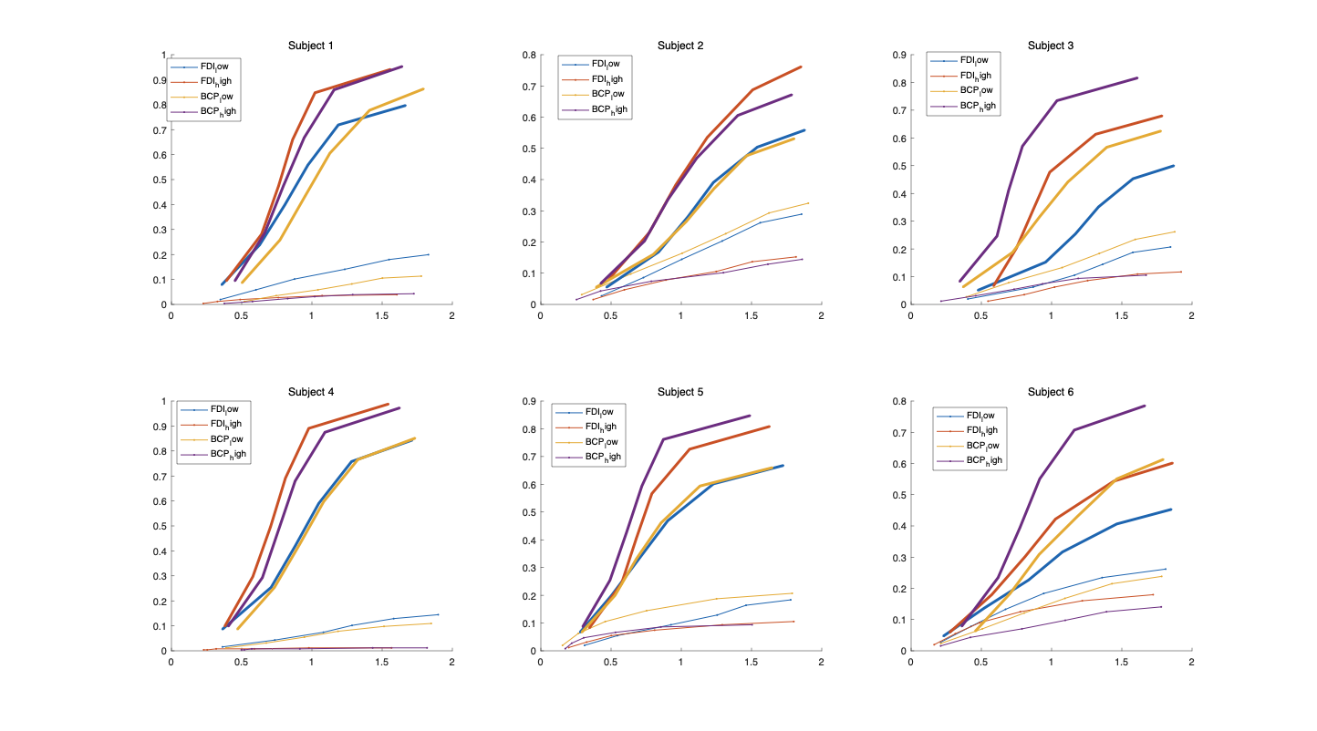
CDF per subject

Slide 7
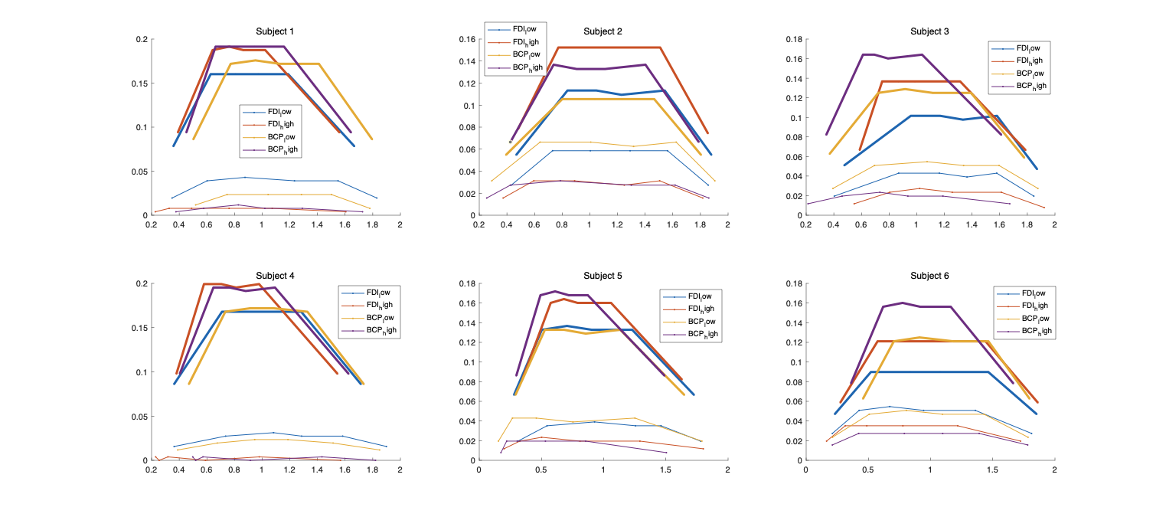
PDF pre subject

Slide 8
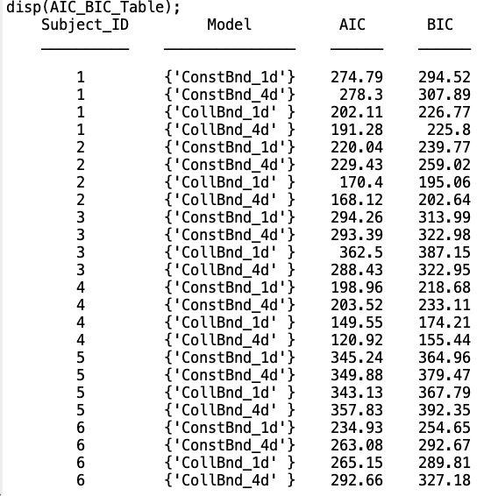
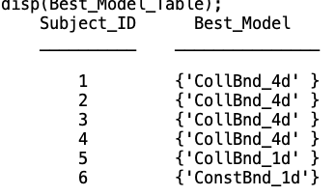
AIC/BIC table

Slide 9
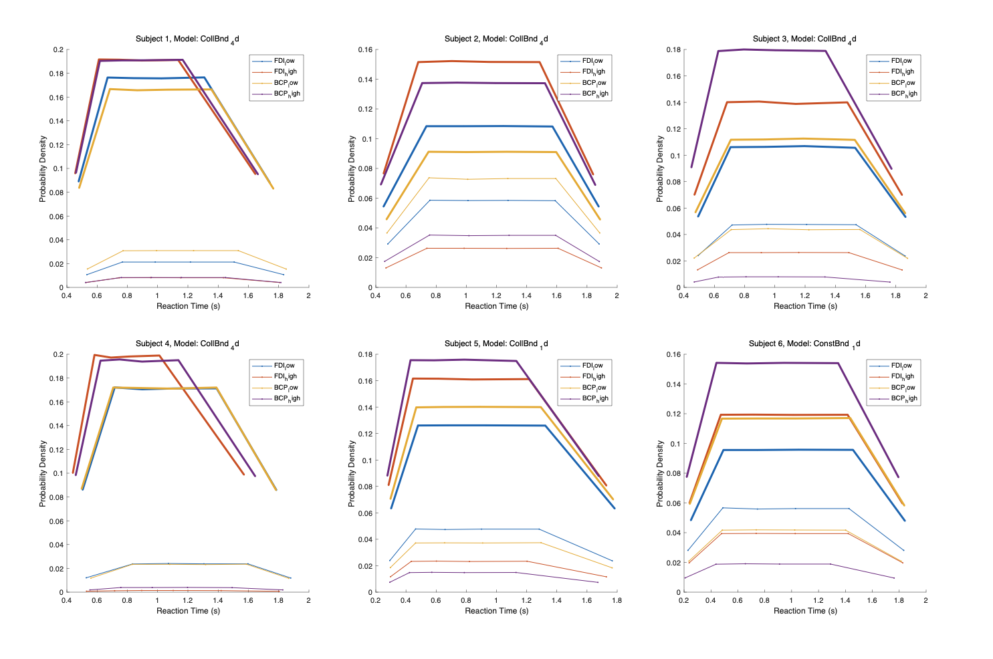
Simulated data

Slide 10
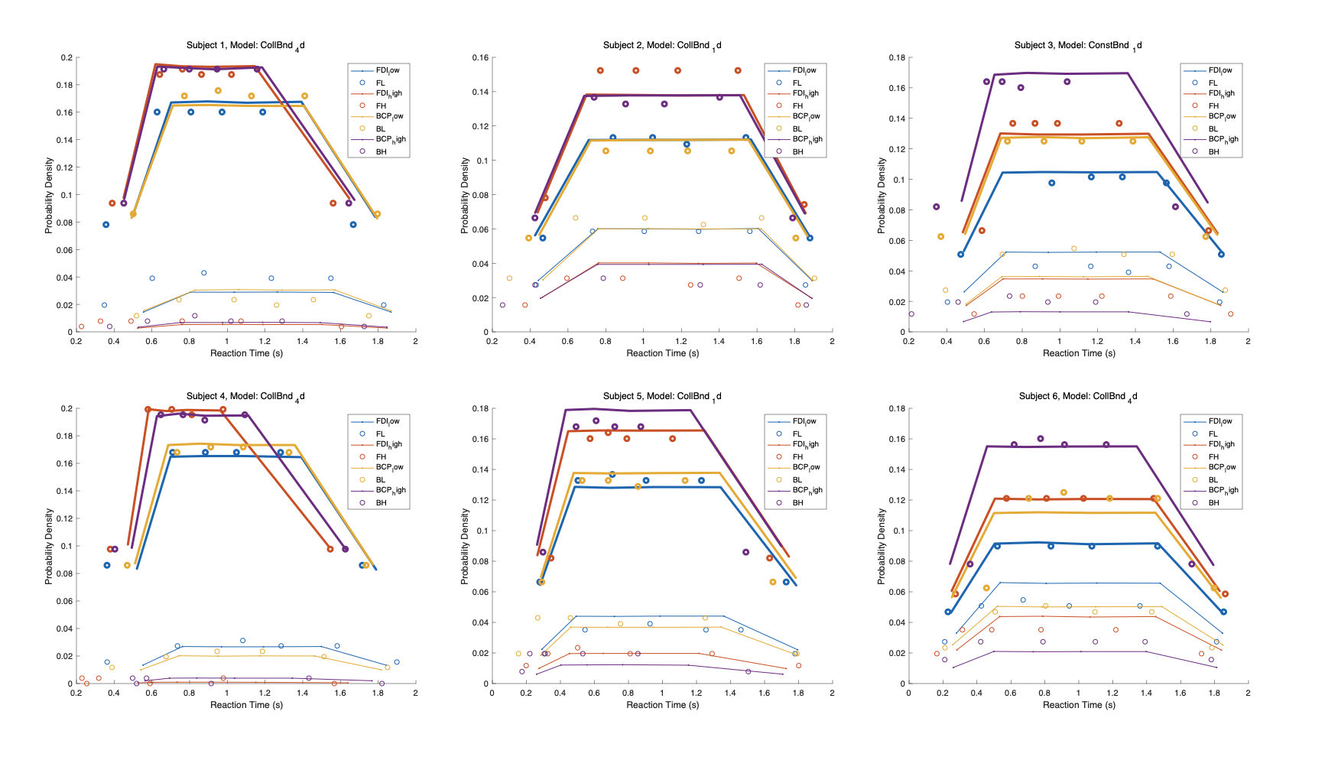
All sub together

Slide 11
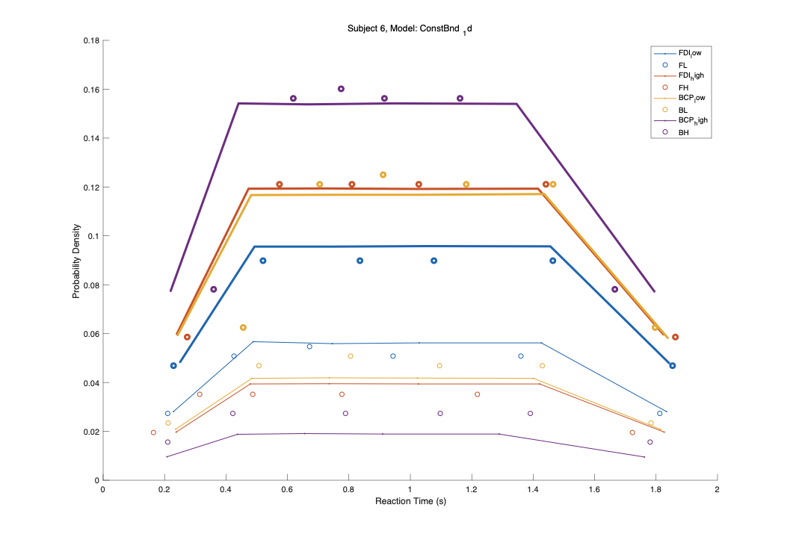
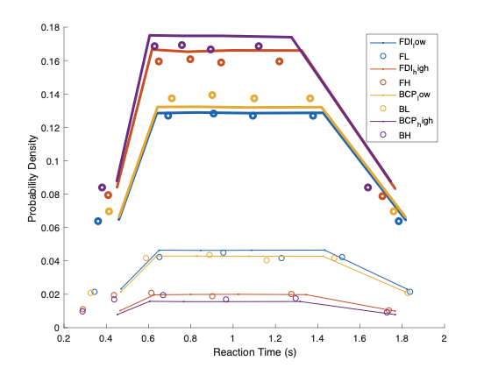
Avg all parameter （left individual avg）（right all avg）

Slide 12
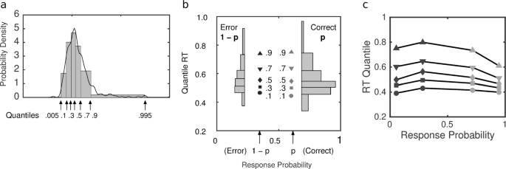
Example (c)

Slide 13
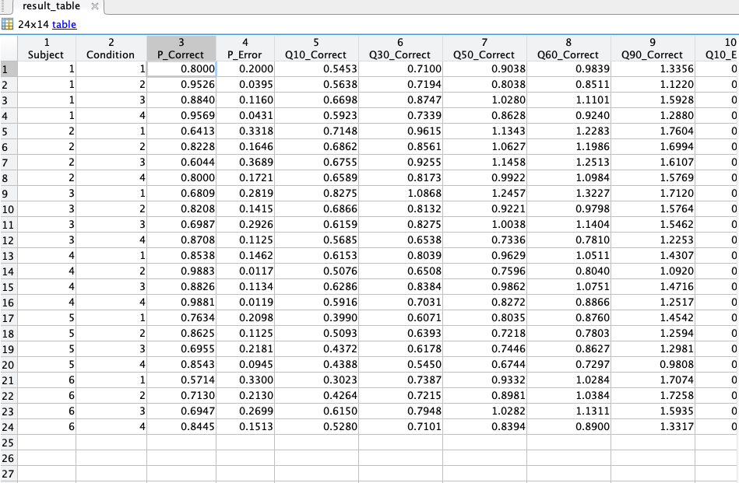

Slide 14
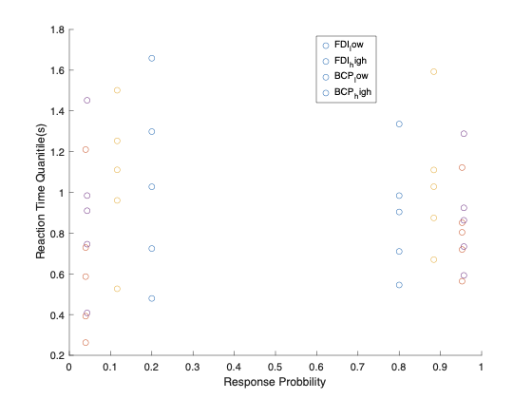

Slide 16
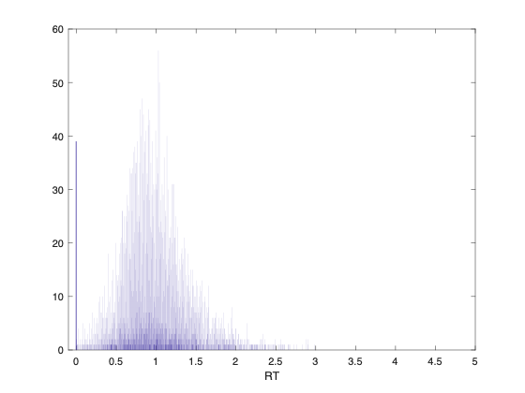
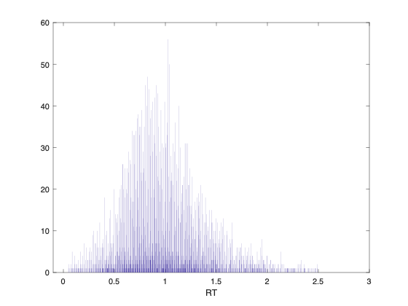
EXP2 (2.5ddl 0.05/0.1 coh)

Slide 17
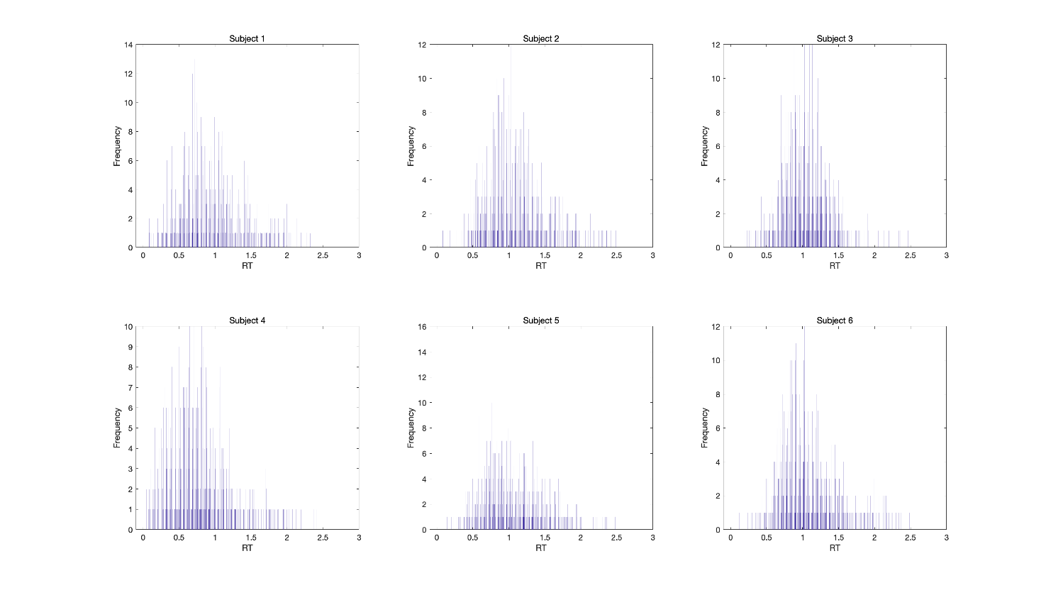

Slide 18
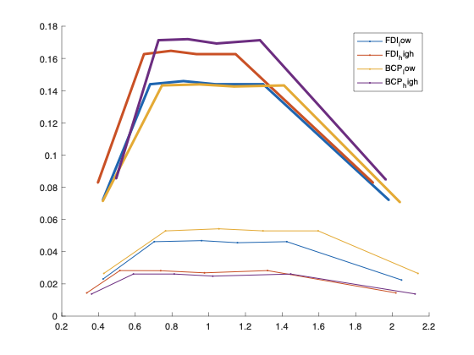

Slide 19
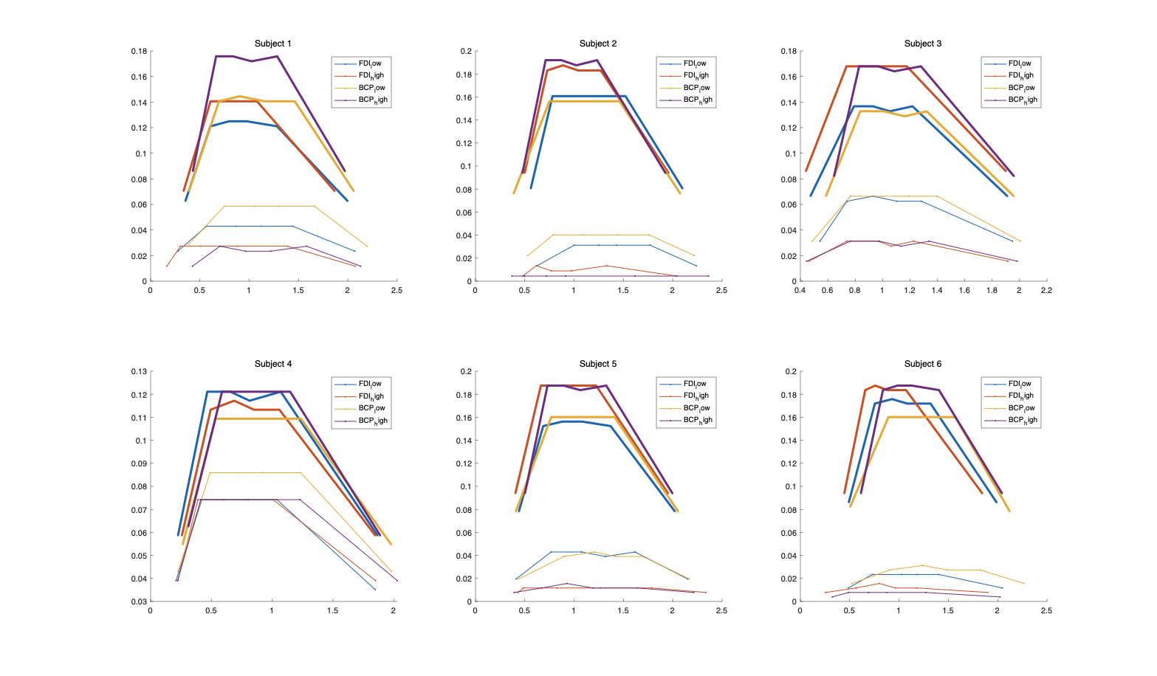

Slide 20
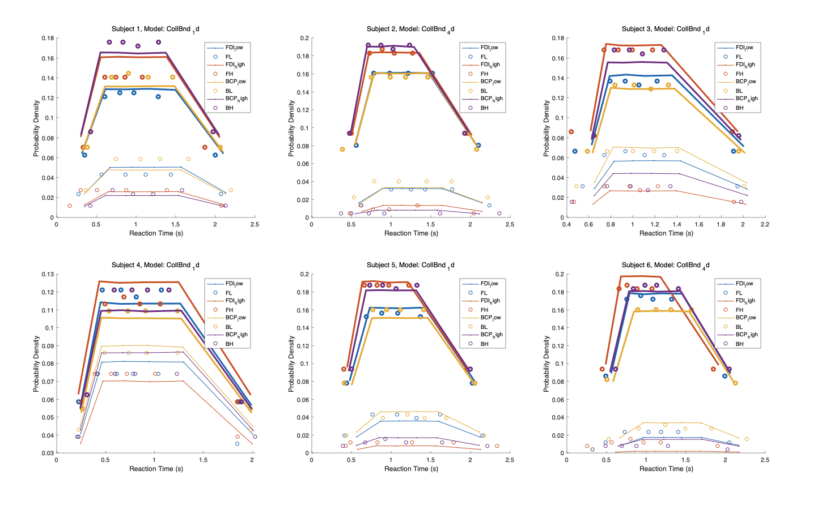

Slide 21
Mar 20 update
EXP 1

Slide 22


For best AIC

Slide 23
For best avg AIC CollBnd_1d

Slide 24
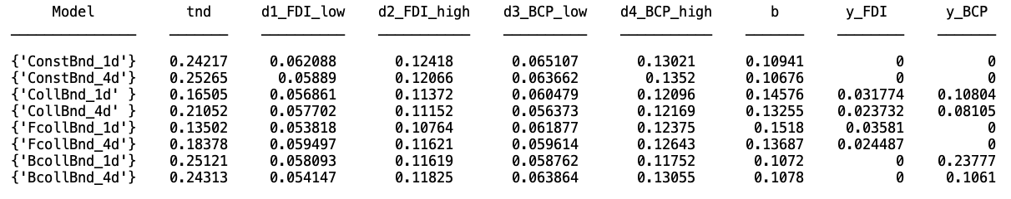
Avg parameters

Slide 25
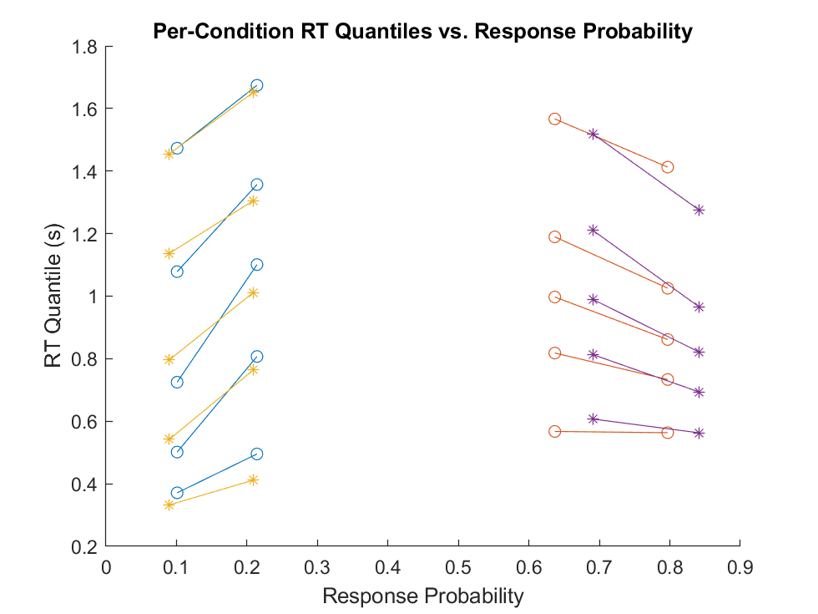
Avg plot FDI：o; BCP: *

Slide 26
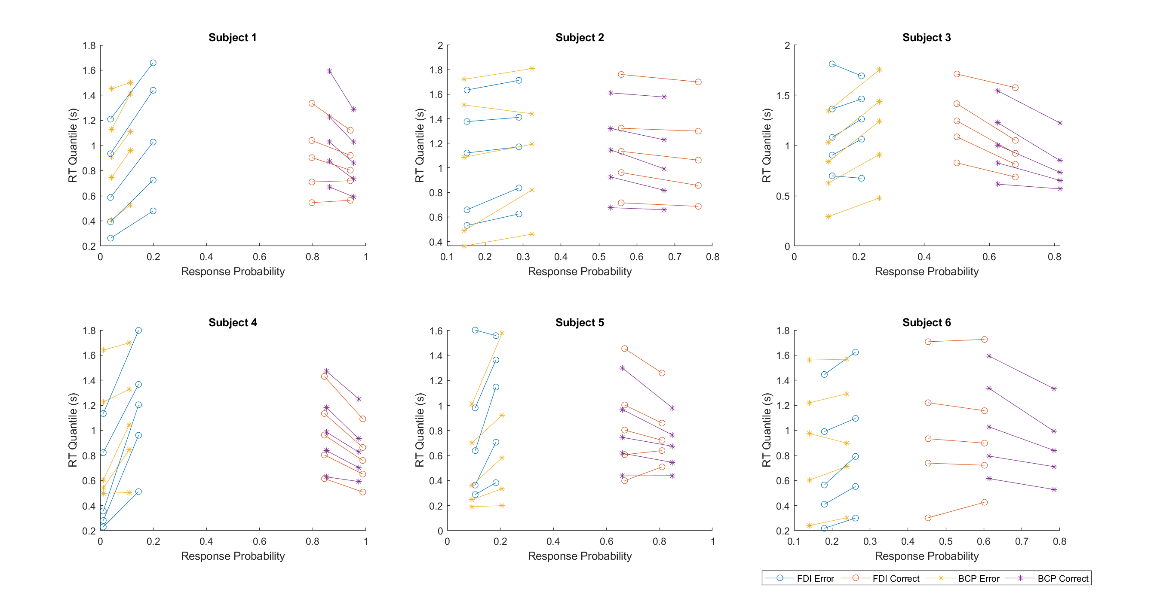

Slide 27
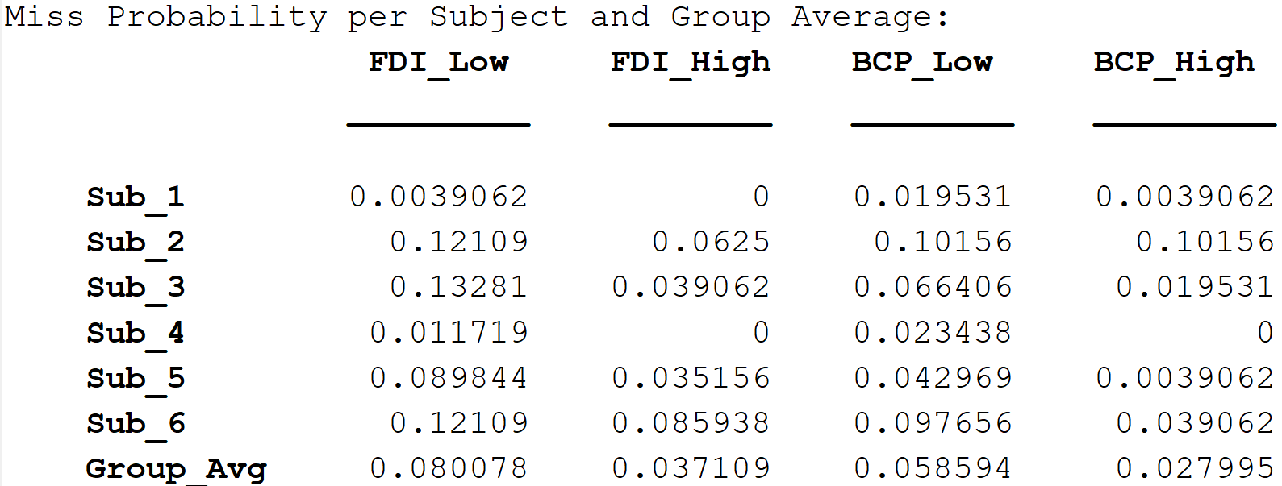

Slide 28
EXP 2 update （plot change after re-define miss）

Slide 31
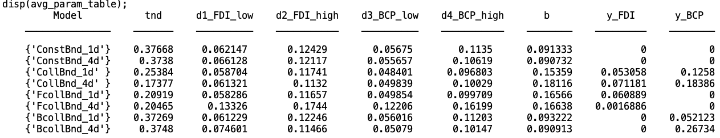
Avg parameters

Slide 32
FcollBnd_1d (Lowest average AIC)

Slide 33
FcollBnd_1d (Lowest average AIC)

Slide 34
Avg plot FDI：o; BCP: *

Slide 36
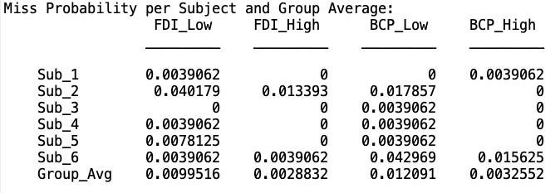

Slide 38
EXP 2 EMG update （plot change after re-define miss）

Slide 41
FcollBnd_1d (Lowest average AIC)

Slide 42
FcollBnd_1d (Lowest average AIC)

Slide 43
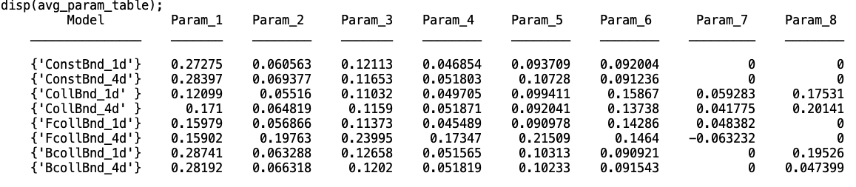

Slide 44
Avg plot FDI：o; BCP: *

Slide 46
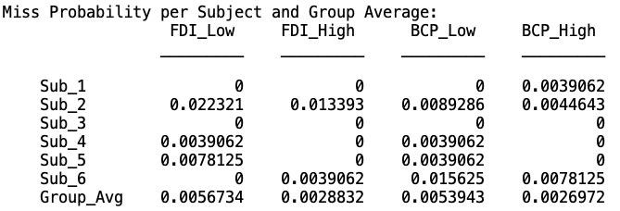

Slide 48
May 31 update

Slide 49
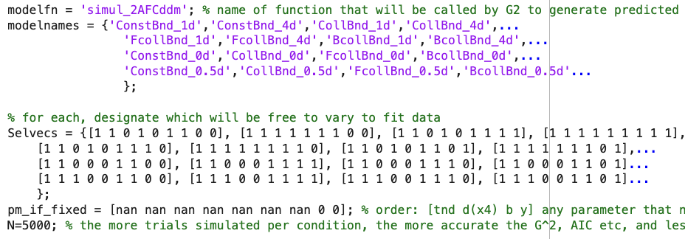
16 models in total

Slide 50


Exp 1

Slide 51
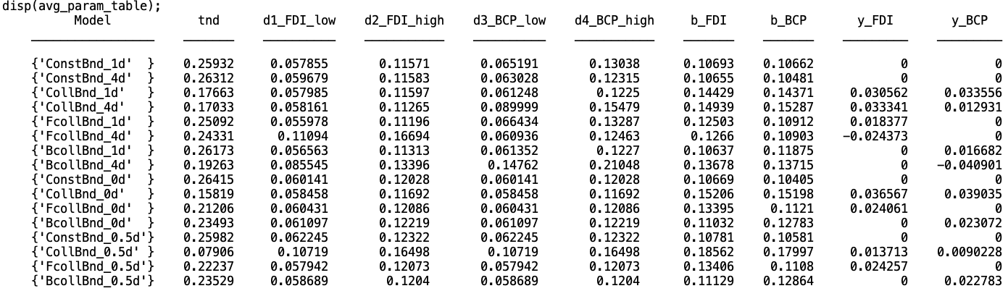
Average param
[tnd d1 d2 d3 d4 b1 b2 y1 y2]

Slide 52
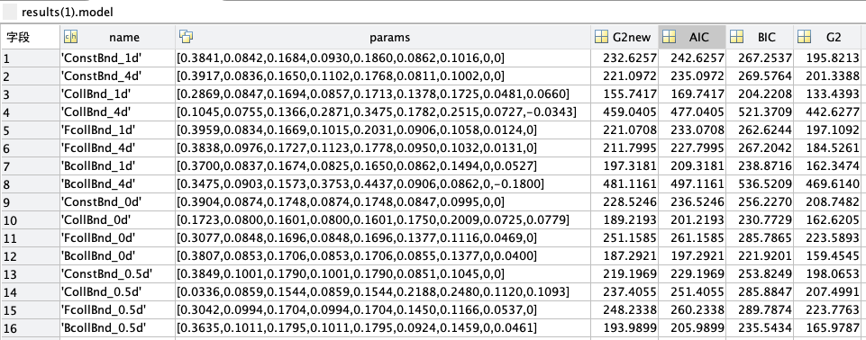
[tnd d1 d2 d3 d4 b1 b2 y1 y2]

Slide 53
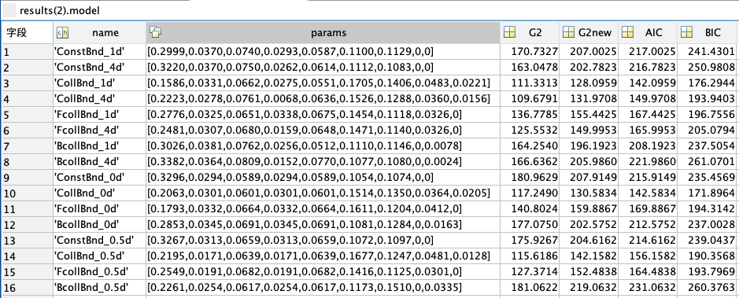
[tnd d1 d2 d3 d4 b1 b2 y1 y2]

Slide 54
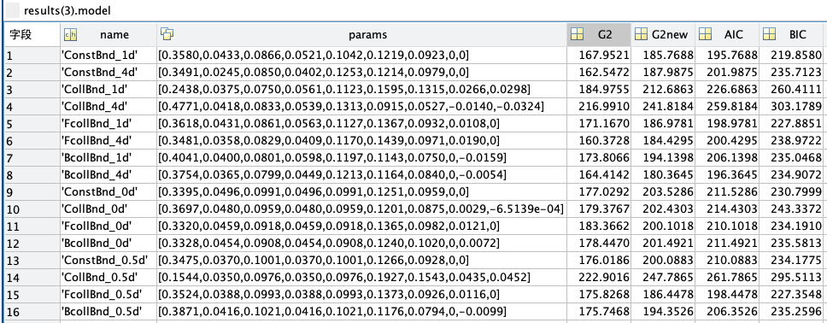
[tnd d1 d2 d3 d4 b1 b2 y1 y2]

Slide 55
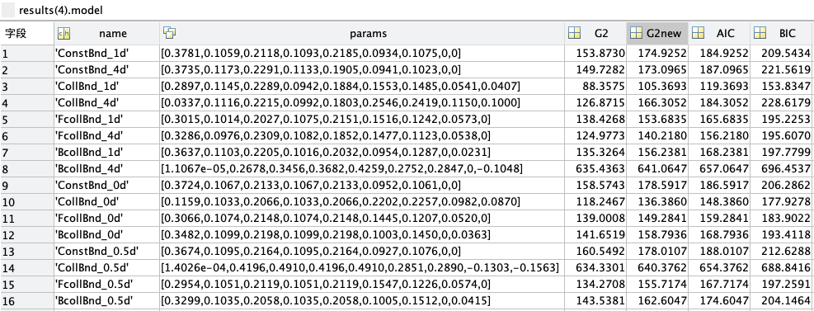
[tnd d1 d2 d3 d4 b1 b2 y1 y2]

Slide 56
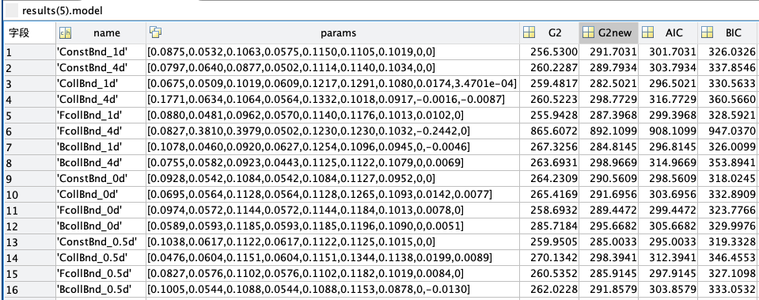
[tnd d1 d2 d3 d4 b1 b2 y1 y2]

Slide 57
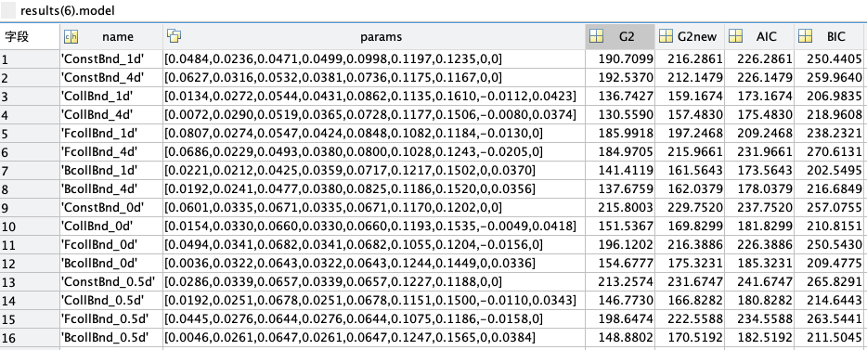
[tnd d1 d2 d3 d4 b1 b2 y1 y2]

Slide 59
CollBnd_1d (Lowest average AIC)

Slide 61
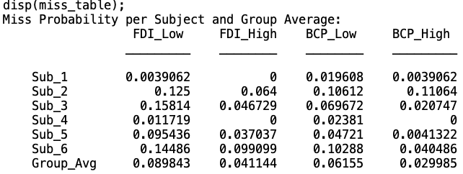
In 2sec ddl; easy case (0.07 0.14)
FDI more slow error； more difficult more slow error
BCP overall have a low miss rate

Slide 63

exp2

Slide 64
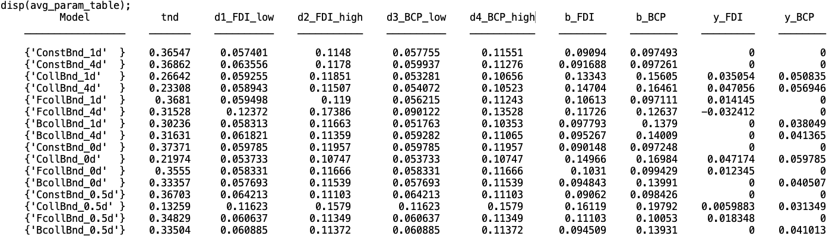
Avg Param

Slide 65
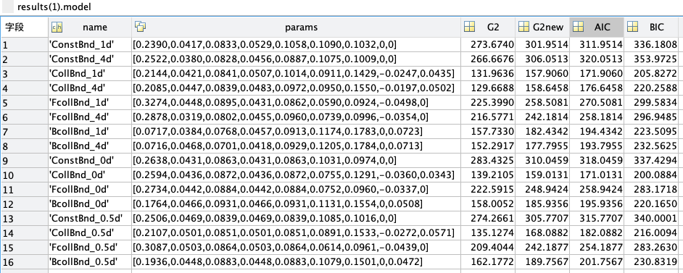
[tnd d1 d2 d3 d4 b1 b2 y1 y2]

Slide 66
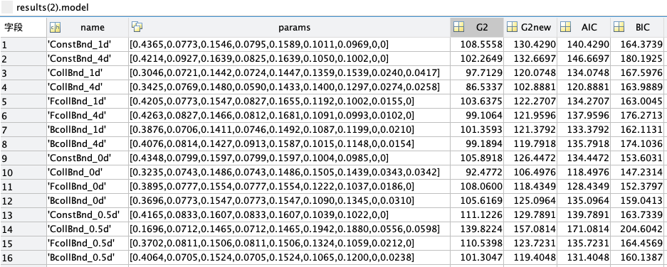
[tnd d1 d2 d3 d4 b1 b2 y1 y2]

Slide 67
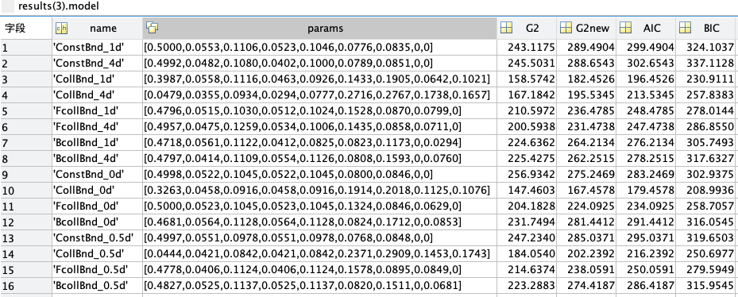
[tnd d1 d2 d3 d4 b1 b2 y1 y2]

Slide 68
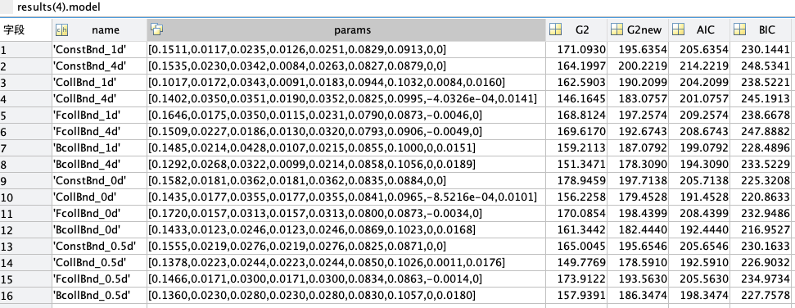
[tnd d1 d2 d3 d4 b1 b2 y1 y2]

Slide 69
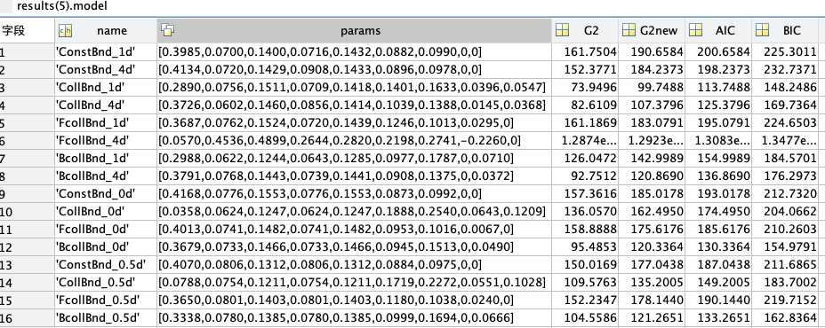
[tnd d1 d2 d3 d4 b1 b2 y1 y2]

Slide 70
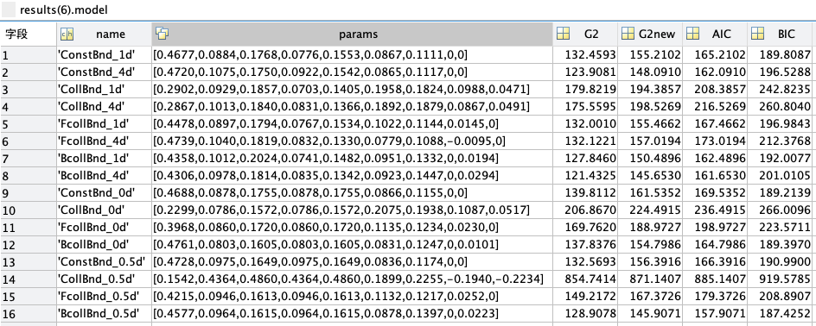
[tnd d1 d2 d3 d4 b1 b2 y1 y2]

Slide 72
CollBnd_1d (Lowest average AIC)

Slide 73
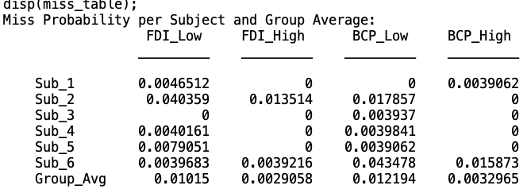


Slide 75
Exp2 EMGonsite

Slide 76
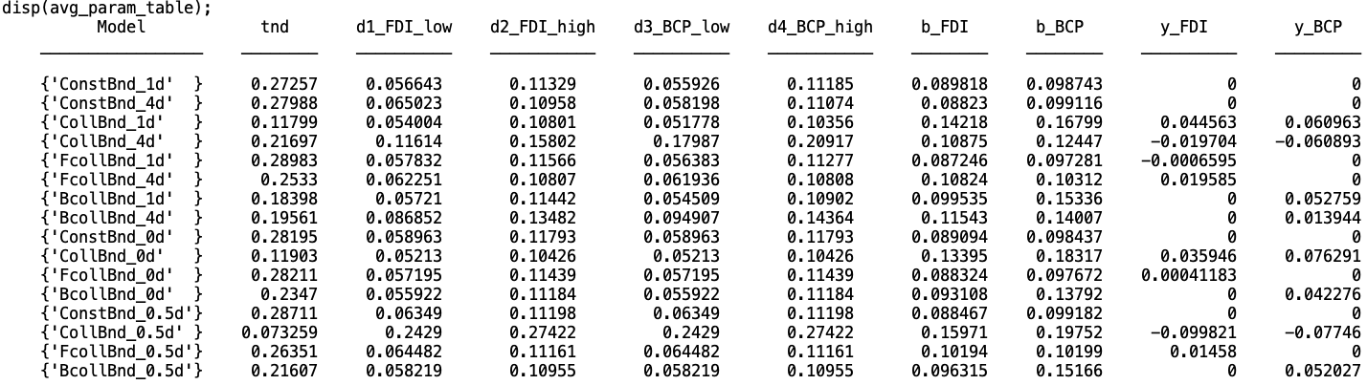
Avg param
[tnd d1 d2 d3 d4 b1 b2 y1 y2]

Slide 77
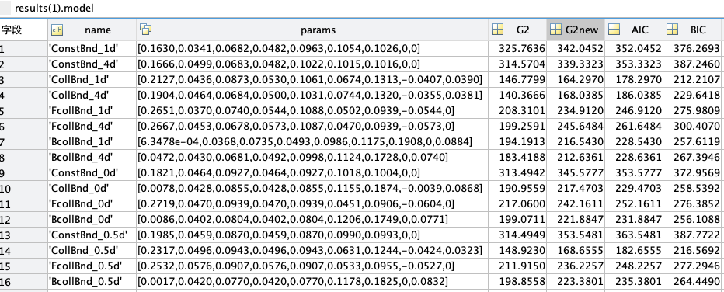
[tnd d1 d2 d3 d4 b1 b2 y1 y2]

Slide 78

[tnd d1 d2 d3 d4 b1 b2 y1 y2]

Slide 79

[tnd d1 d2 d3 d4 b1 b2 y1 y2]

Slide 80

[tnd d1 d2 d3 d4 b1 b2 y1 y2]

Slide 81

[tnd d1 d2 d3 d4 b1 b2 y1 y2]

Slide 82

[tnd d1 d2 d3 d4 b1 b2 y1 y2]

Slide 84
CollBnd_1d (Lowest average AIC)

Slide 85


